Slide 1
Tests unitaires

Slide 2
Brainstorming
Quels sont les différents types de tests ?
Qu'est ce qu'un test unitaire?
A quoi sert un test unitaire?

Slide 3
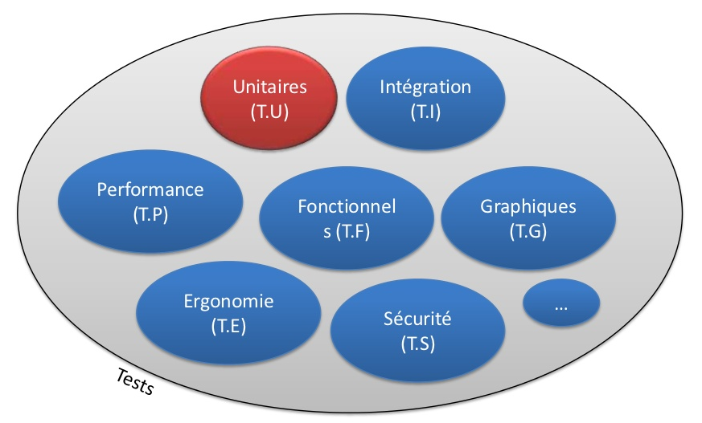
Différents types de tests

Slide 4
Caractéristiques d’un test unitaire
F.I.R.S.T
Autres

Slide 5
F comme Fast
Moins de 100ms
En moyenne moins de 10ms

Slide 6
I comme Isolated
Ne teste qu'une seule chose à la fois
Un seul assert

Slide 7
R comme Repeatable
Doit pouvoir être relancé autant de fois que l'on veut
Mêmes résultats à chaque relance

Slide 8
S comme Self-Verifying
Doit obligatoirement passer ou échouer
Pas d'évaluation manuelle

Slide 9
T comme Timely
Doit être écrit avant le code

Slide 10
Autres
Pas de dépendances externes (base de données, système de fichier...)
Facile à lire/écrire

Slide 11
Intérêts des tests unitaires
Non-régression
Documentation
Aide au design
Diminue le temps de debug

Slide 12
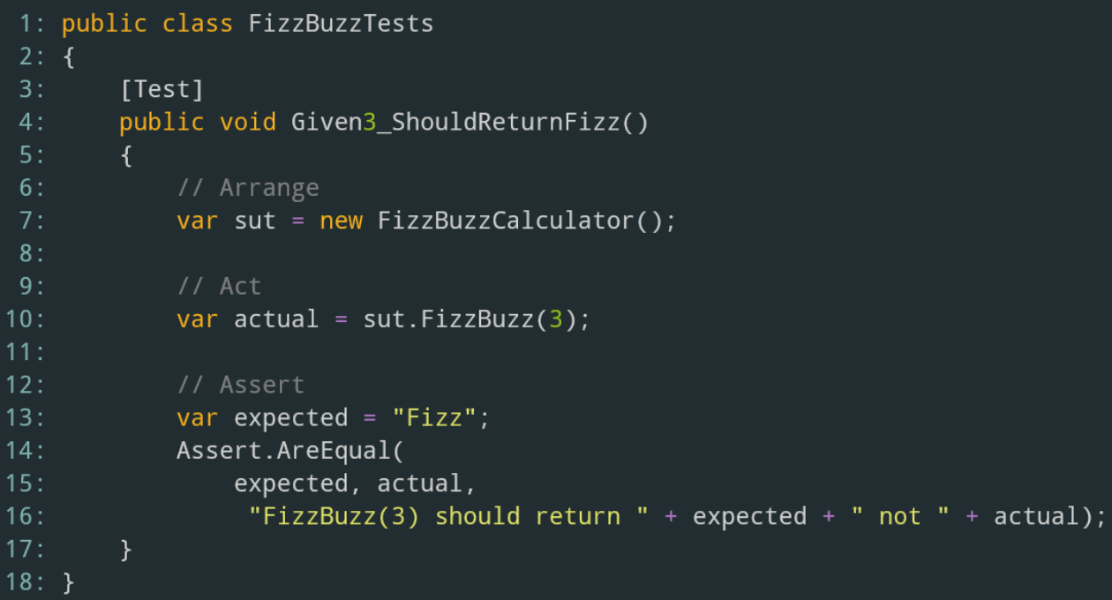
Exemple

Slide 13
Tests d'intégration
Tout ce qui n'est pas un test unitaire est au moins un test d’intégration
Sert à tester l'enchaînement d'une logique complexe

Slide 14

Tests d'intégration

Slide 15
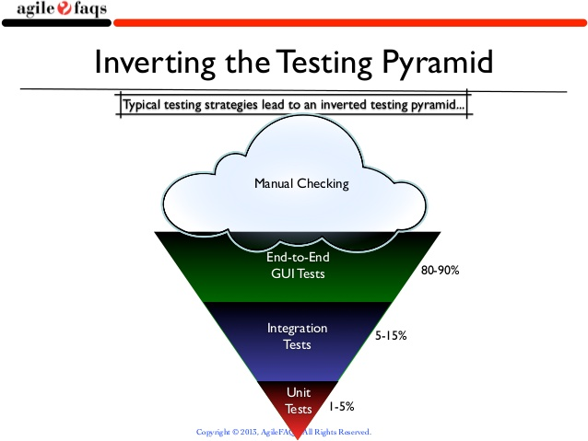
Test Pyramid

Slide 16
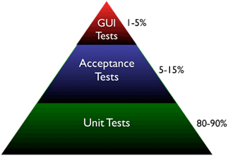
Test Pyramid

Slide 17
Quizz

Slide 18
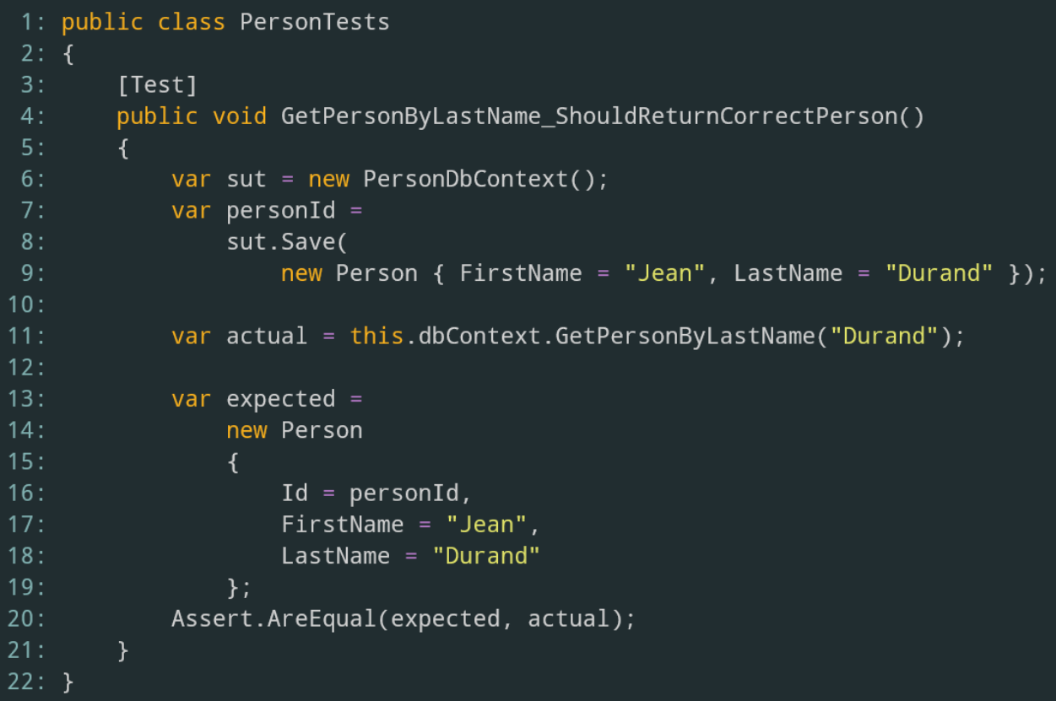

Slide 19
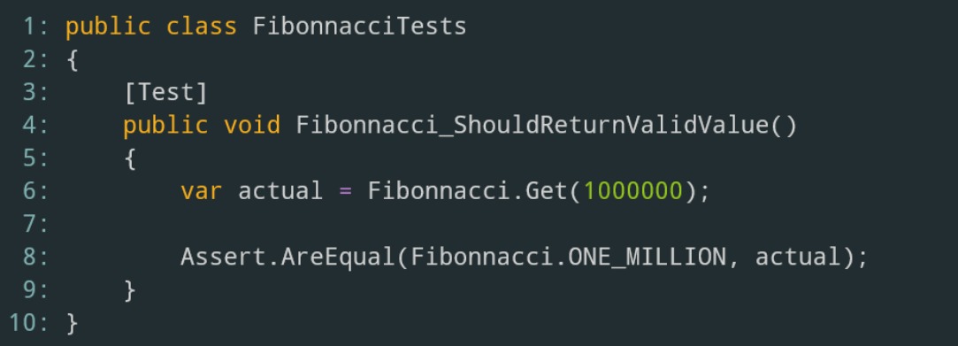

Slide 20
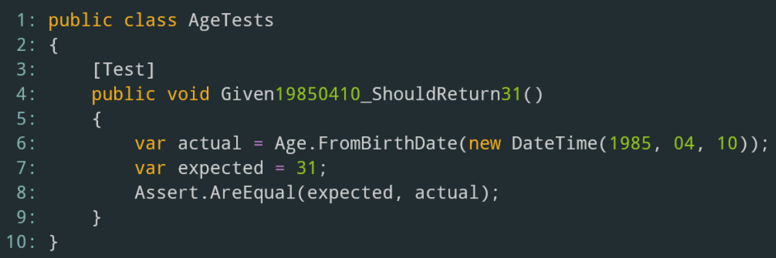

Slide 21
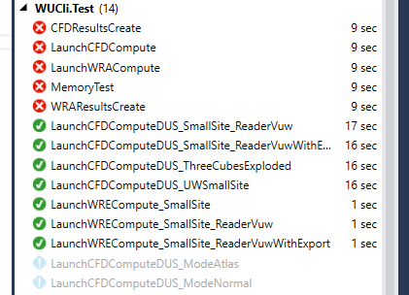

Slide 22
Conclusion
Être au clair sur les concepts utilisés
Un test unitaire répond à des critères précis
Clean code
Indispensable pour la maintenabilité

Slide 23
Sources
http://blog.xebia.fr/2008/04/11/les-10-commandements-des-tests-unitaires/
http://martinfowler.com/bliki/TestPyramid.html
http://blogs.agilefaqs.com/2011/02/01/inverting-the-testing-pyramid/
http://www.typemock.com/unit-tests-integration-tests
https://stackoverflow.com/questions/4904096/whats-the-difference-between-unit-functional-acceptance-and-integration-test

